Slide 1
স্বাগতম এল ৩
Notes:
মোঃ মাসুম বিল্লাহ্‌ (প্রভাষক ওর্থনীতি) বোনারপাড়া বালিকা উচ্চ বিদ্যালয় ও কলেজ,সাঘাটা,গাইবান্ধা ।

Slide 2
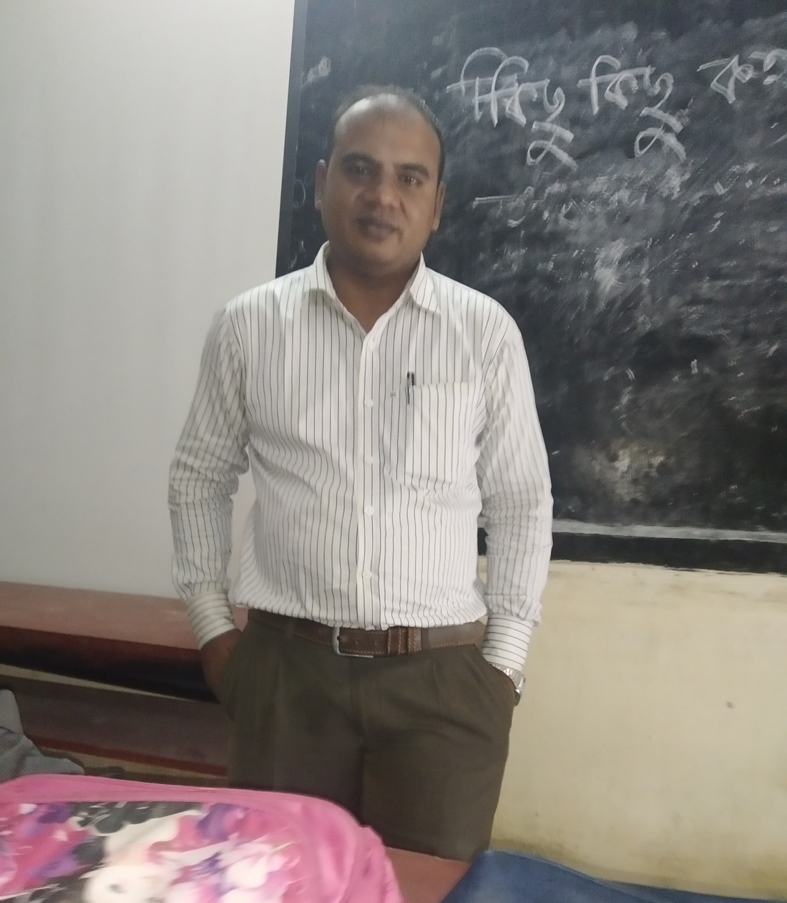
শিক্ষক পরিচিতি
মোঃমাসুম বিল্লাহ্‌
প্রভাষক (অর্থনীতি)
বোনারপাড়া বালিকা উচ্চ বিদ্যালয় ও কলেজ
সাঘাটা,গাইবান্ধা
ফোনঃ০১৭৪২৩৩৪৫৫৬
Email:masumbillah4556@gmail.com

Slide 3
বাংলাদেশের অর্থায়ন
শিখন ফল ঃ-
১।ঋণের উৎস সমূহ
২।ঋণের শ্রেণি বিভাগ
৩। শ্রেণি বিভাগ গুলোর আলোচনা
Notes:
মোঃ মাসুম বিল্লাহ্‌ (প্রভাষক ওর্থনীতি) বোনারপাড়া বালিকা উচ্চ বিদ্যালয় ও কলেজ,সাঘাটা,গাইবান্ধা ।

Slide 4
ঋণের মাধ্যমে অর্থায়নঃব্যাংক ও এনজিও
পঞ্চ-বার্ষিকি পরিকল্পনার দলিলে বাংলাদেশে ঋণের উৎস সমূহকে তিন ভাগে ভাগ করা হয়েছে ।
ক) অনানুষ্ঠানিক
খ)উপানুষ্ঠানিক
গ) আনুষ্ঠানিক
Notes:
মোঃ মাসুম বিল্লাহ্‌ (প্রভাষক ওর্থনীতি) বোনারপাড়া বালিকা উচ্চ বিদ্যালয় ও কলেজ,সাঘাটা,গাইবান্ধা ।

Slide 5
ঋণের মাধ্যমে অর্থায়নঃব্যাংক ও এনজিও
সাধারণত ঋণের উৎস সমূহকে দুই ভাগে ভাগ করা যায় ।
১।প্রাতিষ্ঠানিক
২। অপ্রাতিষ্ঠানিক
প্রাতিষ্ঠানিক উৎসকে আবার দুই ভাগে ভাগ করা যায়ঃ-
ক) উপয়ানুষ্ঠানিক
খ)আনুষ্ঠানিক
Notes:
মোঃ মাসুম বিল্লাহ্‌ (প্রভাষক ওর্থনীতি) বোনারপাড়া বালিকা উচ্চ বিদ্যালয় ও কলেজ,সাঘাটা,গাইবান্ধা ।

Slide 6
ক) উপয়ানুষ্ঠানিক
উপয়াষ্ঠানিক উৎস সমূহঃ-
কেন্দ্রীয় ব্যাংকের অধিনে বানিজ্যিক ব্যাংক সমূহ ।
এছাড়া বাংলাদেশে ৮৬০টি এনজিও আছে ।
বড় বড় NGO গুলো হলো BRAC,CARE,CARITAS,Proshika,RDRS ও World Vision.
Notes:
মোঃ মাসুম বিল্লাহ্‌ (প্রভাষক ওর্থনীতি) বোনারপাড়া বালিকা উচ্চ বিদ্যালয় ও কলেজ,সাঘাটা,গাইবান্ধা ।

Slide 7
আনুষ্ঠানিক উৎস সমূহ
১। বাংলাদেশ ব্যাংক বা কেন্দ্রীয় ব্যাংক
২।বাংলাদেশ কৃষি ব্যাংক
৩।বাণিজ্যিক ব্যাংক
৪।সমবায় সমিতি
৫।ভুমি বন্ধকি ব্যাংক
৬।সরকার
Notes:
মোঃ মাসুম বিল্লাহ্‌ (প্রভাষক ওর্থনীতি) বোনারপাড়া বালিকা উচ্চ বিদ্যালয় ও কলেজ,সাঘাটা,গাইবান্ধা ।

Slide 8
অনানুষ্ঠানিক বা অপ্রাতিষ্ঠানিক উৎস
১। আত্নীয়-স্বজন ও বন্ধু-বান্ধব
২।গ্রাম্য মহাজন
৩।গ্রাম্য ব্যবসায়ী ও দোকানদার
৪।ধনী কৃষক
৫।দালাল ও ব্যাপারি
৬।প্রতিবেশী
Notes:
মোঃ মাসুম বিল্লাহ্‌ (প্রভাষক ওর্থনীতি) বোনারপাড়া বালিকা উচ্চ বিদ্যালয় ও কলেজ,সাঘাটা,গাইবান্ধা ।

Slide 9
ধন্যবাদ
Notes:
মোঃ মাসুম বিল্লাহ্‌ (প্রভাষক ওর্থনীতি) বোনারপাড়া বালিকা উচ্চ বিদ্যালয় ও কলেজ,সাঘাটা,গাইবান্ধা ।

